Slide 1
互联网金融的那些事
郭萌
2014.11.06
电子商务与智能服务中心

Slide 2
目录
1. 互联网金融概况
2. 互联网金融趋势
3. 互联网企业互联网金融布局

Slide 3

互联网金融的形成
金融
资金的融通
传统金融，由于信息不对称，以银行为代表的金融贵族垄断部分业务
互联网
由计算机连接而成的全球网络
精神内核为“开放、平等、分享、协作”
互联网金融
去金融中介化
条件：所有权和使用权分离
流本：股息、利息
服务成本低、效率高
资金出让方
资金流动信息对称
资金受让方
资金出让方
资金流动
信息不对称
资金受让方
担保
信息
中介机构
互联网金融平台

Slide 4
互联网金融的特点
互联网金融特点
覆盖广。
突破时间和地狱约束，客户基础广泛
成本低。
交易平台化，透明化，省时省力
效率高。
业务流程标准化，速度快，用户体验好
发展快。
依托于大数据和电 子商务发展，快速增长
管理弱。
风控弱，无信用共享机制；监管弱，缺乏标入门槛和行规
风险大。
信用风险大，信用体系尚不完善；网络安全风险大

Slide 5
互联网金融的发展路线
个人信贷业务P2P
宜信
银行业互联网程度不断加深
拍拍贷
基金直销和第三方销售网站纷纷出现
网上银行
翼龙小贷
手机银行
电商+信贷
银行电商
B2B+在线信贷
阿里小贷
B2C+在线信贷
银行业
（1995）
第三方支付
（2000）
第三网络信贷（2006）
保险业
（2009）
基金
（2010~）
12.6万亿
完善产业链环节
综合支付+金融服务
（信贷支付/供应链金融）
传统保险渠道变革和保险产品的重要创新
第三方支付异军突起

Slide 6
互联网金融的参与者
互联网金融参与者
传统金融机构 | 银行 证劵 保险 基金 融资 信托
运营商 | 移动 联通 电信
电商企业 | 阿里 京东 苏宁 敦煌 生意宝
互联网企业 | 腾讯 百度 新浪 盛大
独立第三方 | 快钱 汇付天下 易宝支
P2P | 拍拍贷 人人贷 翼龙贷 点融网
金融产品搜索产 | 融360 好贷
众筹 | 天使汇 点名时间
第三方基金销售 | 数米基金 天天基金
信息服务提供商 | 东方财富网 同花顺 大智慧 万得
新兴公司 | 铜板街 挖财 大家保
IT公司 | 恒生电子 文思海辉 软通动力 信雅达

Slide 7
互联网金融投资布局
2013年到2014年10月互联网金融投资案例领域布局
领域 | 总案例数 | 公开市场化案例数 | 参与机构数 | 机构集中度
网贷 | 49 | 39 | 44 | 88.64%
网销金融及消费 | 43 | 38 | 29 | 131.03%
金融搜索及咨询 | 28 | 23 | 21 | 109.52%
金融业务服务 | 22 | 16 | 13 | 123.8%
第三方支付 | 21 | 14 | 14 | 100%
虚拟货币 | 18 | 11 | 10 | 110%
众筹 | 10 | 6 | 9 | 66.7%
2013~2014.10.21互联网金融领域共发生投融资案例191起，其中公开市场化投融资案例数(投资方信息公开的)147起，共有104家机构参与过投资

Slide 8
目录
1. 互联网金融概况
2. 互联网金融趋势
3. 互联网企业互联网金融布局

Slide 9
互联网金融的六大趋势
P2P
通过第三方互联网平台进行资金借贷双方的匹配
互联网支付
非金融机构作为支付中介所提供的网络支付、预付卡、银行卡收单等支付业务
大数据金融
集合海量非结构化，通过实时分析准确预测客户行为有利于营销和风控
互联网金融门户
利用互联网进行金融产品营销，提供第三方服务
信息化金融
通过信息技术对传统流程进行改造，银行、证劵和保险等金融机构实现经营管理全面电子商务化
众筹
用团购+预购的形式向网友募集资金的模式

Slide 10
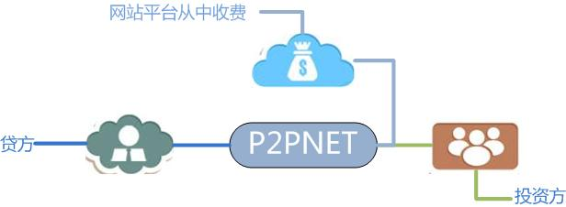

互联网金融发展趋势—P2P
P2P流程
贷款方在P2P上发布贷款需求，投资方通过网站将资金贷给贷款方
截至2013年末，全国范围内活跃的P2P网贷平台已超过350家，累计交易额超过600亿元。
P2P发展

Slide 11
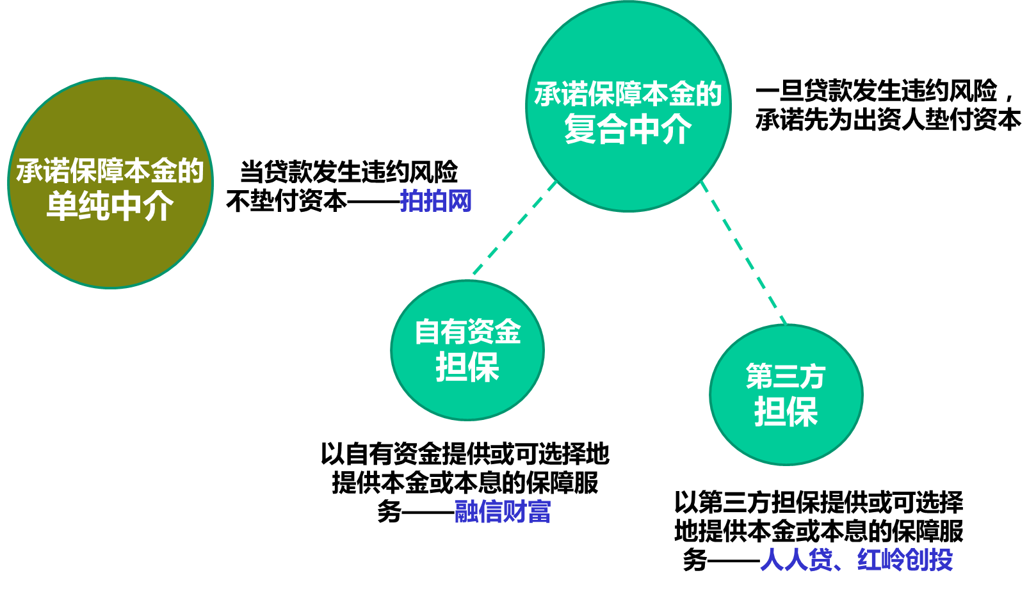
互联网金融发展趋势—P2P
按资金保障，个人网贷主要有单纯中介和复合中介，其中复合中介包括自有资金担保和第三方担保两种模式
P2P模式解析
目前对P2P的监管力度不够，伴随着P2P行业的急速扩张，监管缺位导致的信用风险，以及担保杠杆过高导致市场风险，主要有
P2P不足
交易量泡沫
利用“秒标”、“天标”、“净值标”等噱头催长交易量
期限错配陷阱
通过在期限和金额上动手脚，造成交易量虚高
公开透明度降低
线上线下结合，信息公开透明度降低
风险事件
淘金贷、优易贷、安泰卓越、众贷网、城乡贷

Slide 12
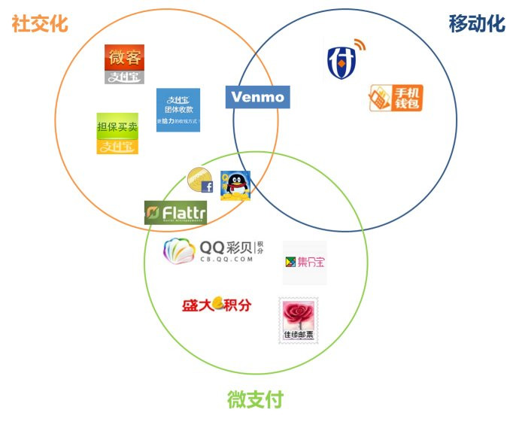
互联网金融发展趋势—互联网支付
伴随着互联网支付业务的社交化、移动化、微化，其市场也普遍化、国际化。互联网支付业务的应用范围也从网上购物、缴费等传统领域，逐步渗透到基金理财、航空旅游、教育、保险、社区服务、医疗卫生等。

Slide 13
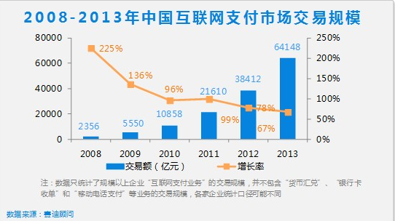
互联网金融发展趋势—互联网支付
伴随互联网支付的安全性和易用性的提高，使得互联网支付越来越受到网民的青睐，已有用户的黏性进一步提高，近年来互联网支付支付的大规模发展也促使了互联网支付金融的迅速崛起

Slide 14
互联网金融发展趋势—大数据金融
从抵押贷款到供应链金融再到网络信贷，服务效率在不断提升，但同时对风险控制也提出了更大的挑战，而大数据的积累和应用则是解决这一问题的关键。
大数据下信贷产品的演化
抵押贷款
供应链金融
网络小贷
授信条件
房产、机器设备等固定资产抵押
应收账款、订单、仓单等
企业性质和个人信用数据
服务效率
低
中
高
信用数据化、数据资产化

Slide 15














互联网金融发展趋势—大数据金融
数据利用
大数据技术+
大数据思维
数据获取
数据存储
数据传播
数据产生

Slide 16
互联网金融发展趋势—互联网金融门户
互联网金融
门户
第三方资讯平台
垂直搜索平台
在线金融超市
汇聚了大量的金融产品, 提供在线都够及购买匹配，代表有大童网、格上理财、91金融超市记忆软交所科技金融服务平台等
为客户提供全面、权威的金融行业数据及行业资讯的门户网站,典型代表有网贷之家、和讯网以及网贷天眼等
聚焦于相关金融产品的垂直搜索门户对某类专业信息的提取、整合以及处理后反馈给客户代表有融360、好贷网、安贷客、大家保等

Slide 17
互联网金融发展趋势—信息化金融
信息化金融
基于自有网络平台的基金销售，实质是传统基金销售渠道的互联网化，即基金公司等基金销售机构通过互联网平台为投资人提供基金销售服务。
基于非自有网络平台的基金销售，实质是基金销售机构借助其他互联网机构平台开展的基金销售行为，包括在第三方电子商务平台开设“网店”销售基金、基于第三方支付平台的基金销售等多种模式。
截至2014年1月15日，“余额宝”规模突破2 500亿元，用户数超过4 900万；“理财通”1月22日登录微信平台，不到10天规模已突破100亿元。

Slide 18
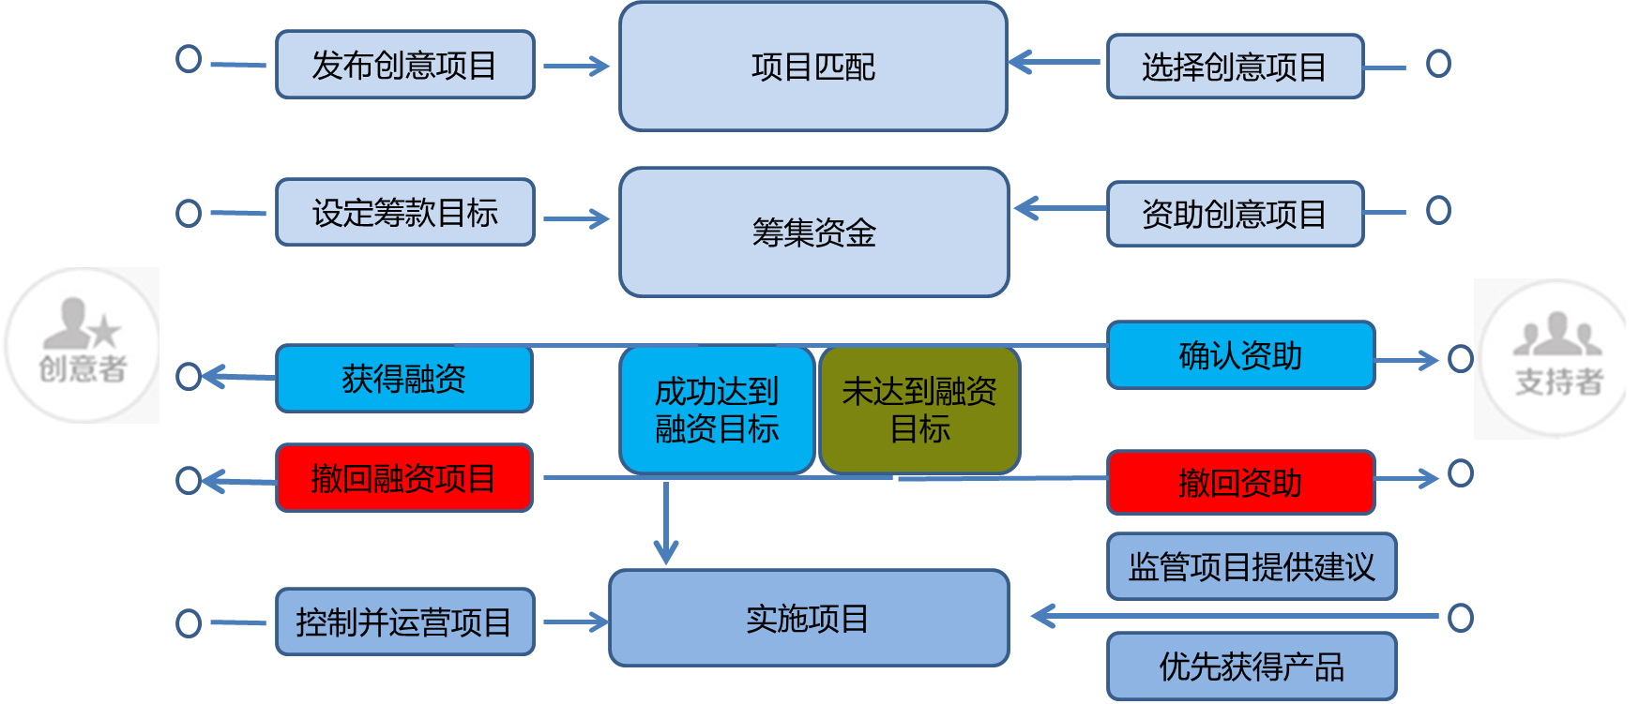
互联网金融发展趋势—众筹
众筹模式：

Slide 19
六大趋势对比分析
模式 | 优点 | 劣势 | 代表公司
P2P | 资金供需直接关联、效率高 | 监管机制不完善 | 人人贷 拍拍贷 宜信
互联网支付 | 市场成熟、规模大 |  | 支付宝、财付通、快钱、微信支付
大数据金融 | 积累用户历史数据作为用户信用保证、利用云计算和大数据处理技术 | 数据应用不完善 | 蚂蚁小贷、苏宁易购、京东白条
互联网金融门户 | 用户根据贷款的条件匹配、核心“搜索+比价” | 门槛低，监管难，无标准化 | 融360、格上理财、平安陆金所
信息化金融 | 金融产品与网络服务深度融合 | 客户对产品的了解不够深 | 余额宝 定存宝
众筹 | 以创意为筹码，以网络进行传播 | 监管机制不够 | 点名网 追梦网

Slide 20
目录
1. 互联网金融概况
2. 互联网金融趋势
3. 互联网企业互联网金融布局

Slide 21




各大企业互联网战略布局
企业
战略切入点 | 基于交易平台 | 基于交搜索台 | 基于社交关系链 | 基于交易平台
战略地位 | 与电商业务并列 | 重要的发展方向 | 不明确 | 与电商业务并列
组织架构 | 单独金融集团，资源高度集中 | 各事业部独立，锁定业务不同 | 不明确 | 各事业部对立，锁定不同业务
发展阶段 | 互联网金融和传统金融全方位尝试 | 全面布局浮现、对传统金融未深入渗透 | 基于现有业务探索金融方向，布局不明确 | 互联网金融和传统金融全方位尝试
主要面对对象 | 小微企业、公众网民 | 金融客户、小微企业、公众网民 | 公众网民 | 小微企业
现有业务布局 | 蚂蚁金服（蚂蚁小贷、支付宝、支付宝钱包、招财宝、余额宝）等 | 百度小贷、百度理财、“金融知心”、“百发有戏”、百赚等 | 会员以及游戏增值服务、财付通、微信支付、金融产品销售等 | 京保贝、京东白条、京东小贷、京东小金库、京东8.8等
强势业务 | 蚂蚁小贷 | 基于流量分发的金融知心 | 会员及游戏增值服务 | 京东白条
未来方向 | 金融产业链布局 | 金融产业链布局 | 不明确 | 金融产业链布局
核心优势 | 最大的电商交易平台 | 流量最大的搜索平台 | 强势社交关系链 | 最大自营式电商
竞争最激烈的领域 | 针对用户个人理财中心的布局

Slide 22
谢谢大家!
www.whieb.com
电子商务与智能服务中心

